Slide 1


Sesión 2 - Introducción al Machine Learning
Sergi Cònsul

Slide 2

pip install tensorflow

Slide 3
Recordemos la sesión 1
Feature Extraction
[ML]
Input
Regresión
Clasificador
Clusterizador
…
Datos
Preprocesamiento
Normalización
Postprocesado
Resultado
El Flow para desarrollo de un producto ML
¿Qué problema queremos resolver?
Conseguir los datos
Limpiar los datos
Explorar y Visualizar los datos
Aplicar Preprocesamiento
Entrenar algoritmo de ML
Resultados
Solución

Slide 4
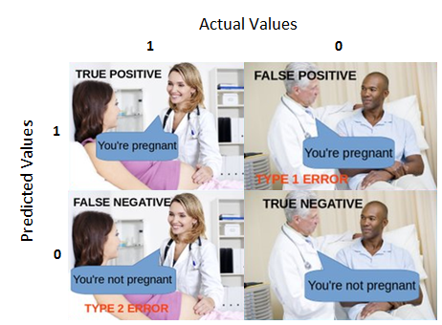
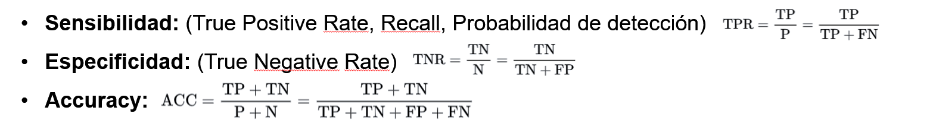

Recordemos la sesión 1
Precisión :
N=100 | Predicción: NO | Predicción: SI
Real: NO | 25 | 10
Real: SI | 15 | 50
Accuracy =
Sensibilidad =
Especificidad =
Precisión =
35
65
40
60

Slide 5
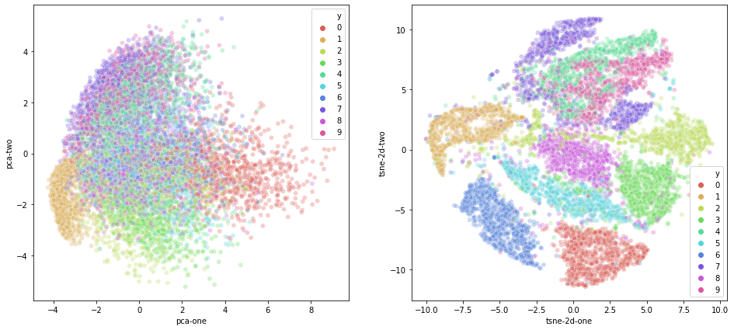
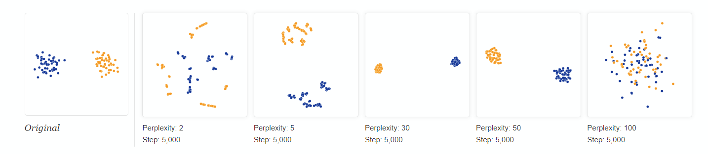
T-SNE
T-Distributed Stochastic Neighbor Embedding: Es otra técnica para la reducción de la dimensionalidad y es particularmente adecuada para la visualización de conjuntos de datos de altas dimensiones. Contrariamente a PCA, no es una técnica algebraica sino probabilística.
Esta técnica analiza los datos originales que se introducen en el algoritmo y analiza cómo representar mejor estos datos utilizando menos dimensiones al hacer coincidir ambas distribuciones. La forma en que lo hace es computacionalmente intensiva y, por lo tanto, existen algunas limitaciones (serias) para el uso de esta técnica.
El algoritmo no es lineal y se adapta a los datos subyacentes, realizando diferentes transformaciones en diferentes regiones. Esas diferencias pueden ser una fuente importante de confusión.
Una segunda característica de t-SNE es un parámetro sintonizable, "perplejidad", que indica (aproximadamente) cómo equilibrar la atención entre los aspectos locales y globales de los datos. El parámetro es, en cierto sentido, una suposición sobre el número de vecinos cercanos que tiene cada punto. El valor de perplejidad tiene un efecto complejo en las imágenes resultantes. Normalmente este está entre 5 – 50.
[Recomendación es que, en caso de datos dimensionales muy altos, normalmente más de 50, es posible que deba aplicar otra técnica de reducción de dimensionalidad antes de usar t-SNE, como ahora el PCA.]
https://distill.pub/2016/misread-tsne/

Slide 6
T-SNE

Slide 7
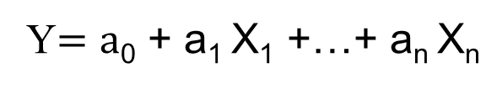
REGRESIÓN LINEAL
La regresión lineal es un modelo matemático usado para aproximar la relación de dependencia entre una variable dependiente Y, las variables independientes Xi y un término aleatorio ε.
Lo que hace la regresión lineal es elegir unos valores determinados para los parámetros desconocidos a_{k} de modo que la ecuación quede completamente especificada. Para ello se necesita un conjunto de observaciones (Datos). Los valores escogidos como estimadores de los parámetros a_{k,} son los coeficientes de regresión sin que se pueda garantizar que coincidan con parámetros reales del proceso generador.
Y$=a$₀ + a₁ X₁ +…+ a_{n} X_{n}

Slide 8
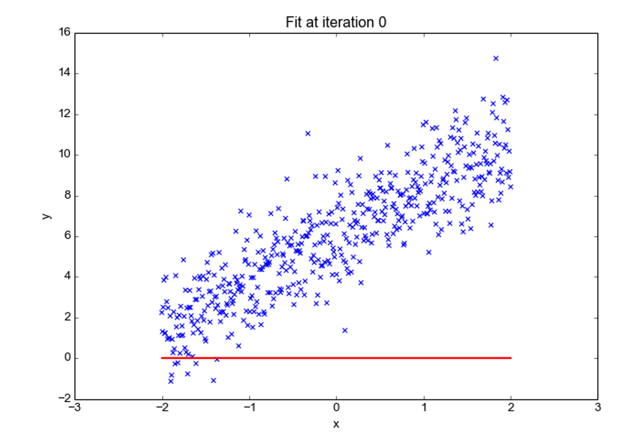
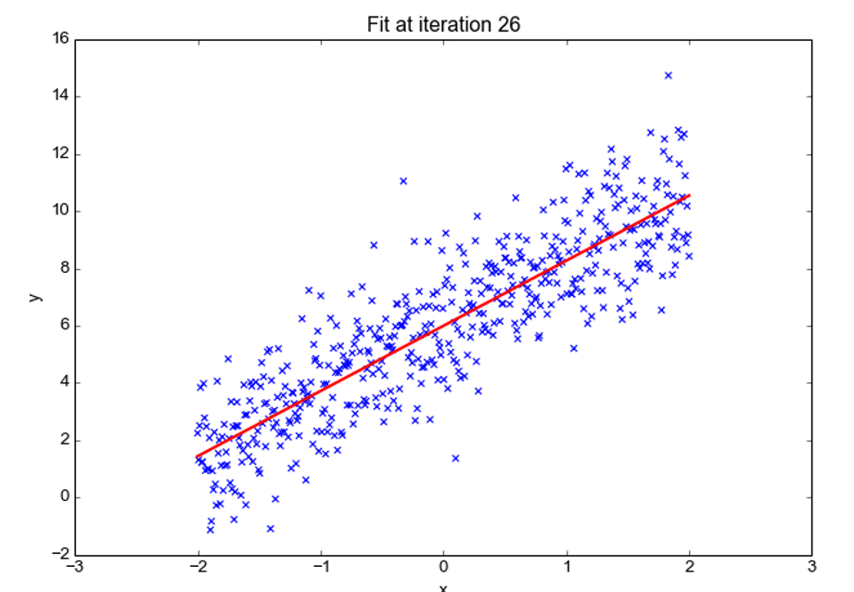
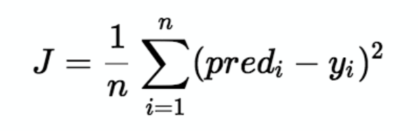
REGRESIÓN LINEAL
Para encontrar esta recta, necesitamos una función de coste (algo que nos permita saber si lo estamos haciendo bien o no, ¿Cómo de cerca esta nuestra solución a la solución buena? Toda función de coste, tiene máximo(s) y mínimo(s), pueden ser locales o globales. Lo que buscamos en la regresión lineal es encontrar el valor de a_{k} que minimice el error entre el valor estimado y el real.
Queremos minimizar el error de la siguiente función, también llamada Mean Squared Error (MSE). Y como ya hemos dicho vamos a buscar el mínimo.

Slide 9
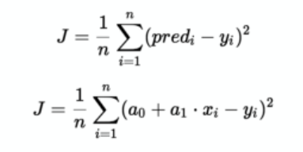
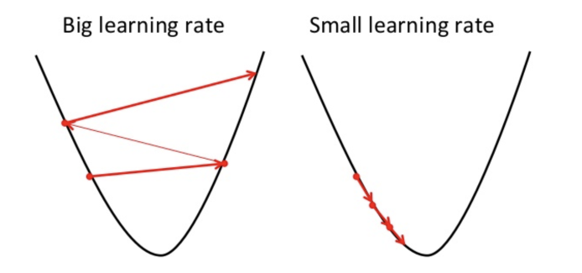
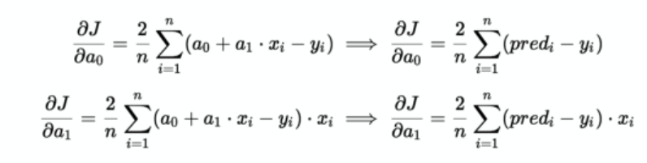
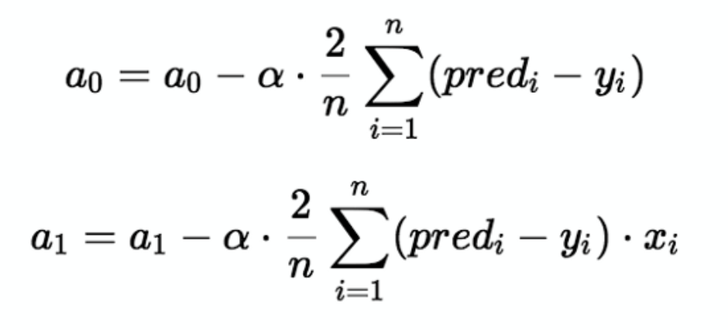
REGRESIÓN LINEAL
Y como encontramos el mínimo de la función de coste? Bien, matemáticamente lo que hacemos es derivar parcialmente la función de coste por cada estimador a_{k} . Para hacer esto usamos una técnica llamada Gradient Descent.
El Gradient Descent un algoritmo de optimización utilizado para minimizar algunas funciones actualizando iterativamente los estimadores a_{k} , inicializados aleatoriamente, en la dirección del descenso más pronunciado según lo definido por el negativo del gradiente.
Esta búsqueda del mínimo es un proceso iterativo, donde en cada paso se calcula un nuevo punto, minimizando así el error de la función de coste, para llegar a un mínimo de la función (de coste). El tiempo que se tarda en llegar a este punto, y como de cerca se está de llegar al mínimo, viene dado por el factor de aprendizaje (Learning rate) α.

Slide 10
Regresión Lineal

